Slide 1
Srednja škola Dragutina Stražimira
LIPANJ, 2021.
30 godina srednje škole 28 godina OBRAZOVNOG SEKToRA STROJARSTVA
Mateja benjak

Slide 2
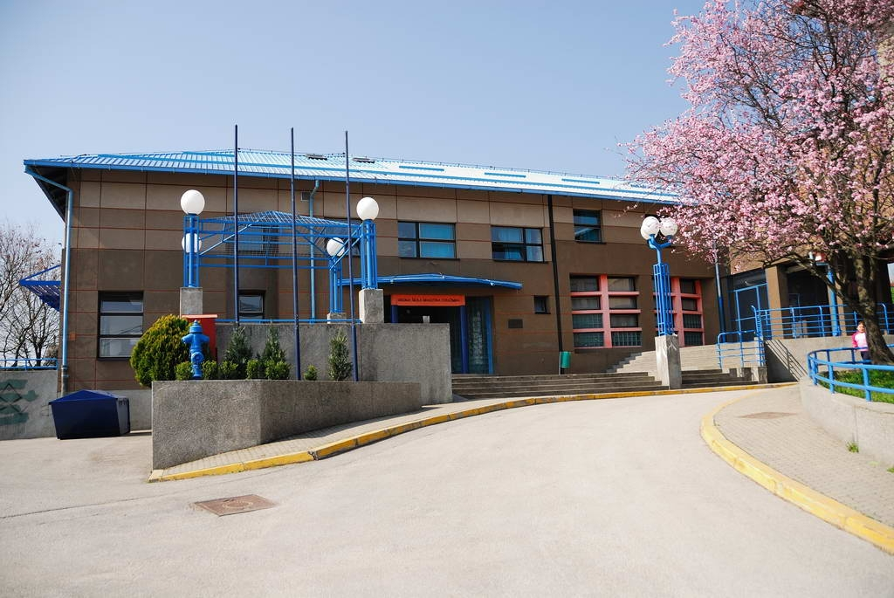
Tko je bio Dragutin Stražimir?
Rođen je 27. rujna 1821. u Velikom Bukovcu kao Karlo Wachter.
1845. dozvolom kraljevske Zemaljske vlade mijenja prezime u Stražimir, što je zapravo prijevod prezimena Wachter. Karlo je promijenio i ime i od tada se uvijek i potpisuje kao Dragutin Stražimir
Stražimir vrlo rado prihvaća 1851. godine poziv zelinskog vlastelina Dragutina Domjanića da preuzme župu Svetog Nikole u Donjoj Zelini, najprije kao upravitelj, a poslije i kao župnik.
Svjestan da je narod sposoban koristiti se tekovinama moderne tehnologije i spoznaja samo onda kad je pismen, Dragutin Stražimir osniva 1852. pučku školu u koju se javilo 30 učenika
Umro je 4. svibnja 1891. u Pragu od žutice
Izvor: https://www.muzej-zelina.hr/hr/pozdrav-iz-sv-ivana-zeline/dragutin-strazimir-1821-1891/

Slide 3
Osnivanje škole
3. svibnja 1991. godine Skupština općine Sveti Ivan Zelina donosi Odluku o osnivanju Srednje mješovite škole s gimnazijskim i obrtničkim programima (angažman Zelinčana Zdravka Petaka i Mile Tokića)
Prve školske godine 1991. /1992. nastava se odvijala u prostorima OŠ Dragutina Domjanića, a do 1994. u zgradi stare škole u Ulici braće Radića 8.
Od 1993. do 1994. gradila se današnja zgrada u kojoj je nastava počela školske godine 1994. / 1995. Zgrada je izgrađena na nekadašnjem crkvenom zemljištu oko čijeg su se otkupa posebno angažirali odvjetnik Ivan Brleković i ondašnji zelinski župnik Ivan Šestak.
Izvor: 20 godina Srednje škole Dragutina Stražimira Sveti Ivan Zelina (2011)

Slide 4
28 godina obrazovnog sektora strojarstva
1993. godine u srednju školu Dragutina Stražimira upisana je prva generacija učenika u strukovni smjer strojobravar
1997. godine uvedeni su smjerovi autolimar i plinoinstalater
1999. godine upisani su prvi učenici smjera automehaničar
Kasnije su uvedeni smjerovi autoelektričar i elektromehaničar
U školskoj godini 2020./2021. strojarska zanimanja pohađa 25 učenika i isti su upisani u obrazovne smjerove automehaničar i strojobravar.
Izvor: 20 godina Srednje škole Dragutina Stražimira Sveti Ivan Zelina (2011)

Slide 5
Nakon teoretskog dijela dolazi praktični dio
Osim teoretske nastave, praktična nastava sastavni je dio obrazovanja navedenih zanimanja i djelomično se odvija u školskoj radionici, a djelomično u radnom procesu, ali u planu je i izgradnja radionica za ova zanimanja, kao i još nekoliko strukovnih zanimanja, za čiju je izgradnju proračunom Zagrebačke županije za 2021. godinu osigurano 5.500.000,00 kn.

Slide 6
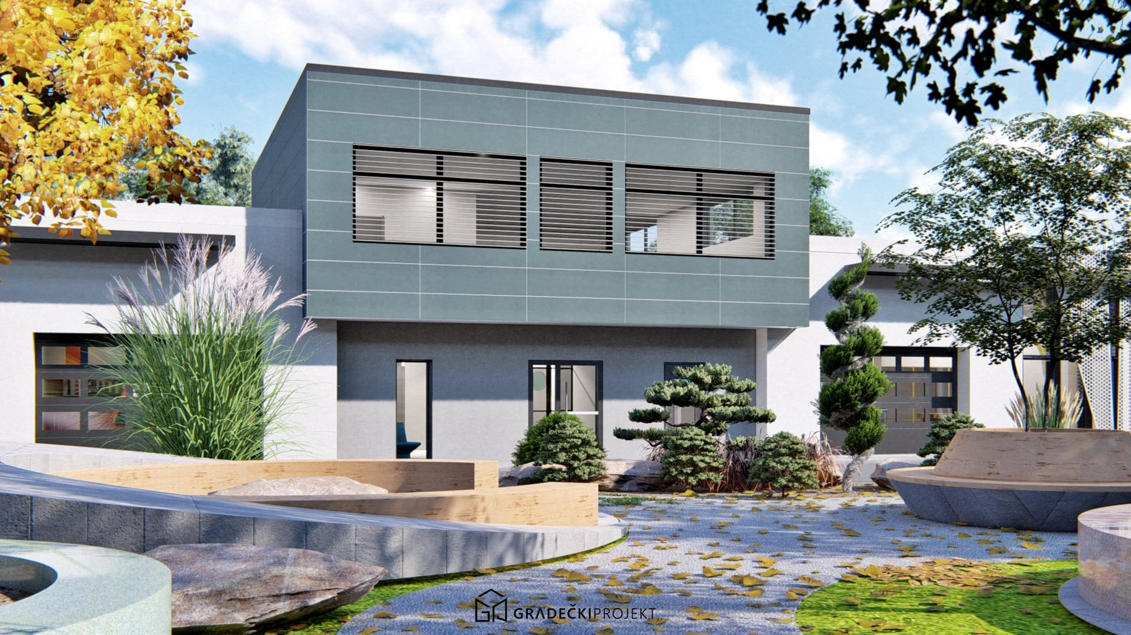
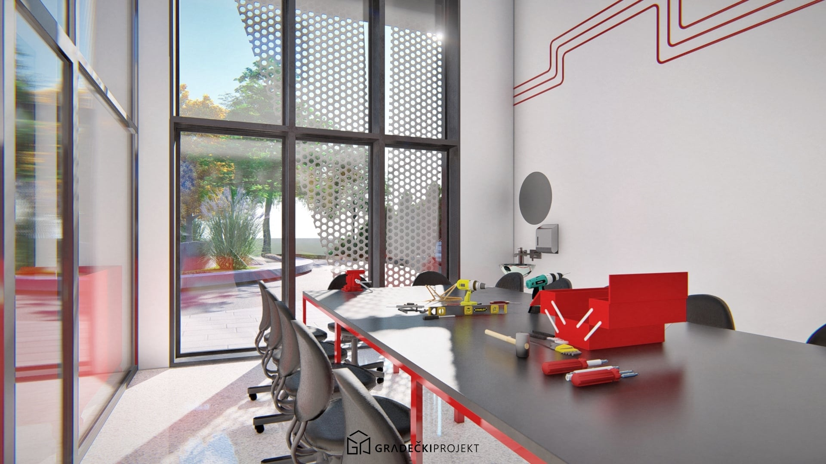
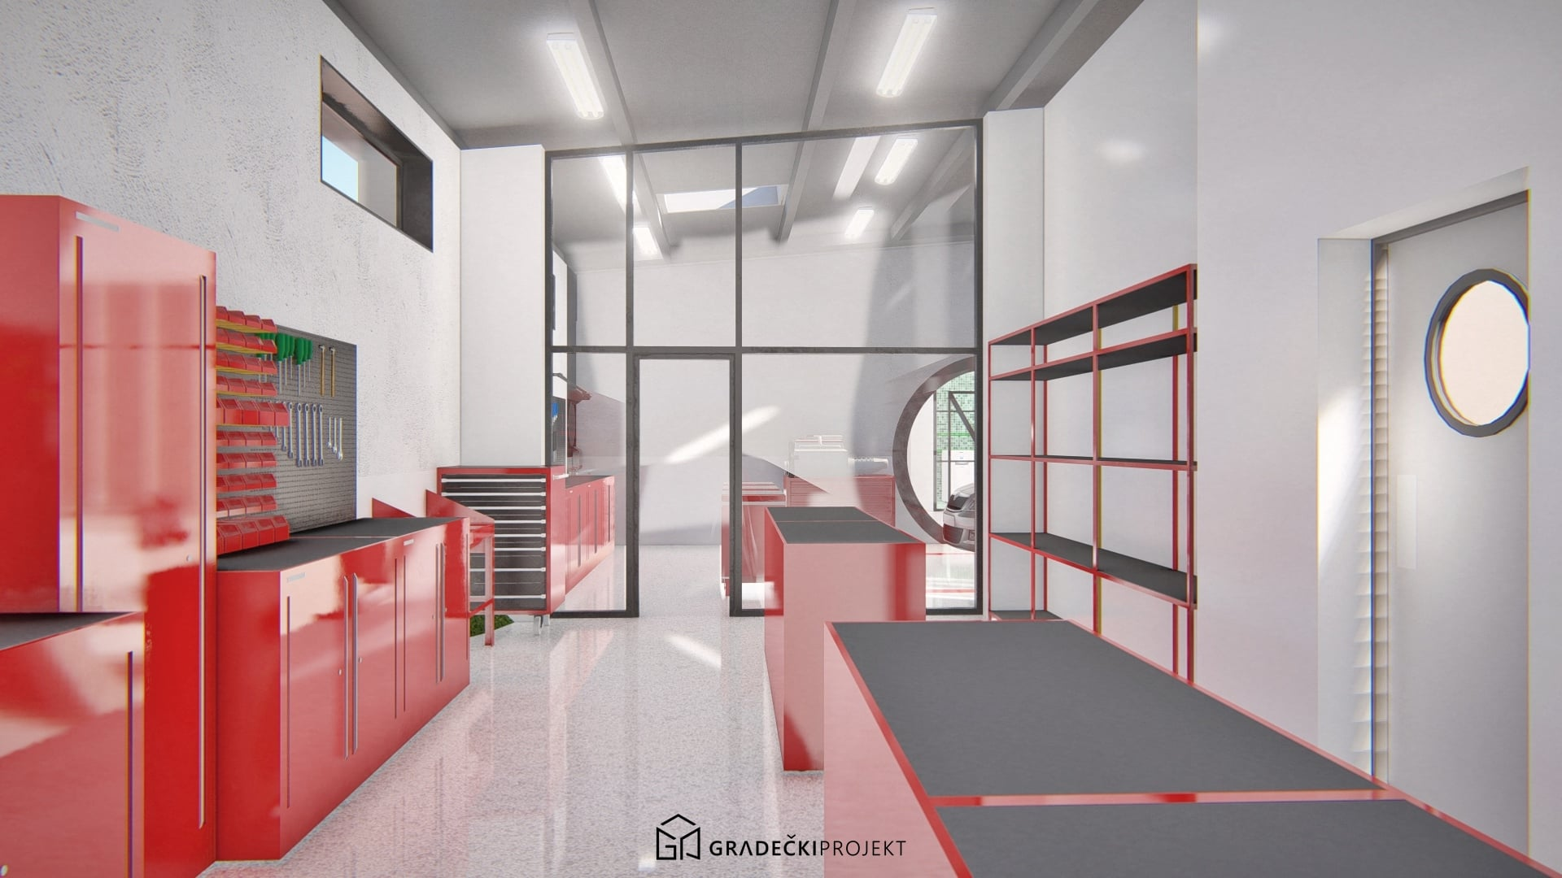
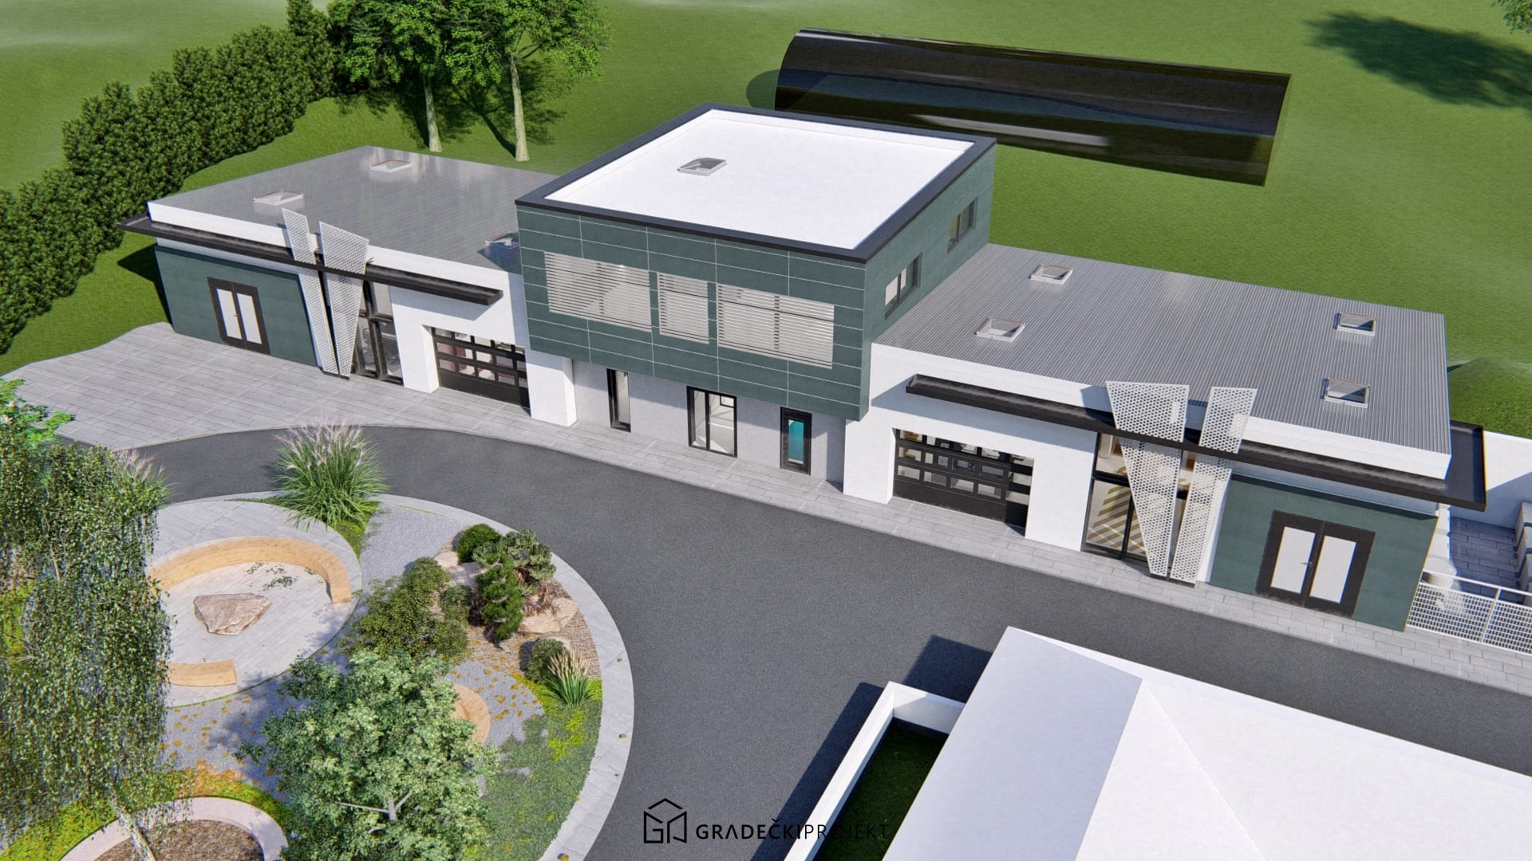
Izvor: https://www.facebook.com/Srednja-%C5%A1kola-Dragutina-Stra%C5%BEimira-1909580165957262

Slide 7
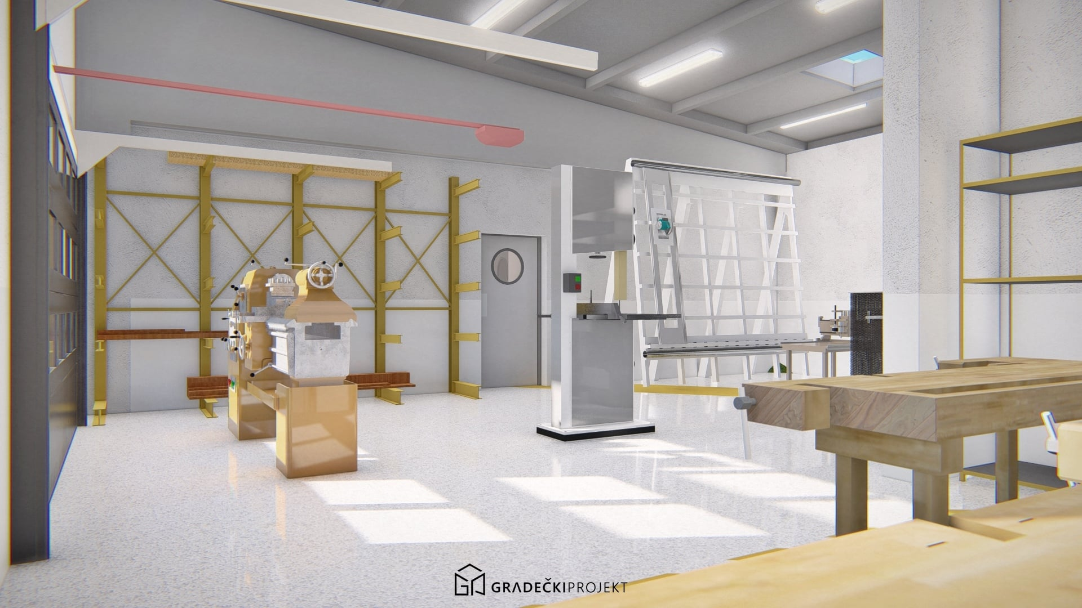
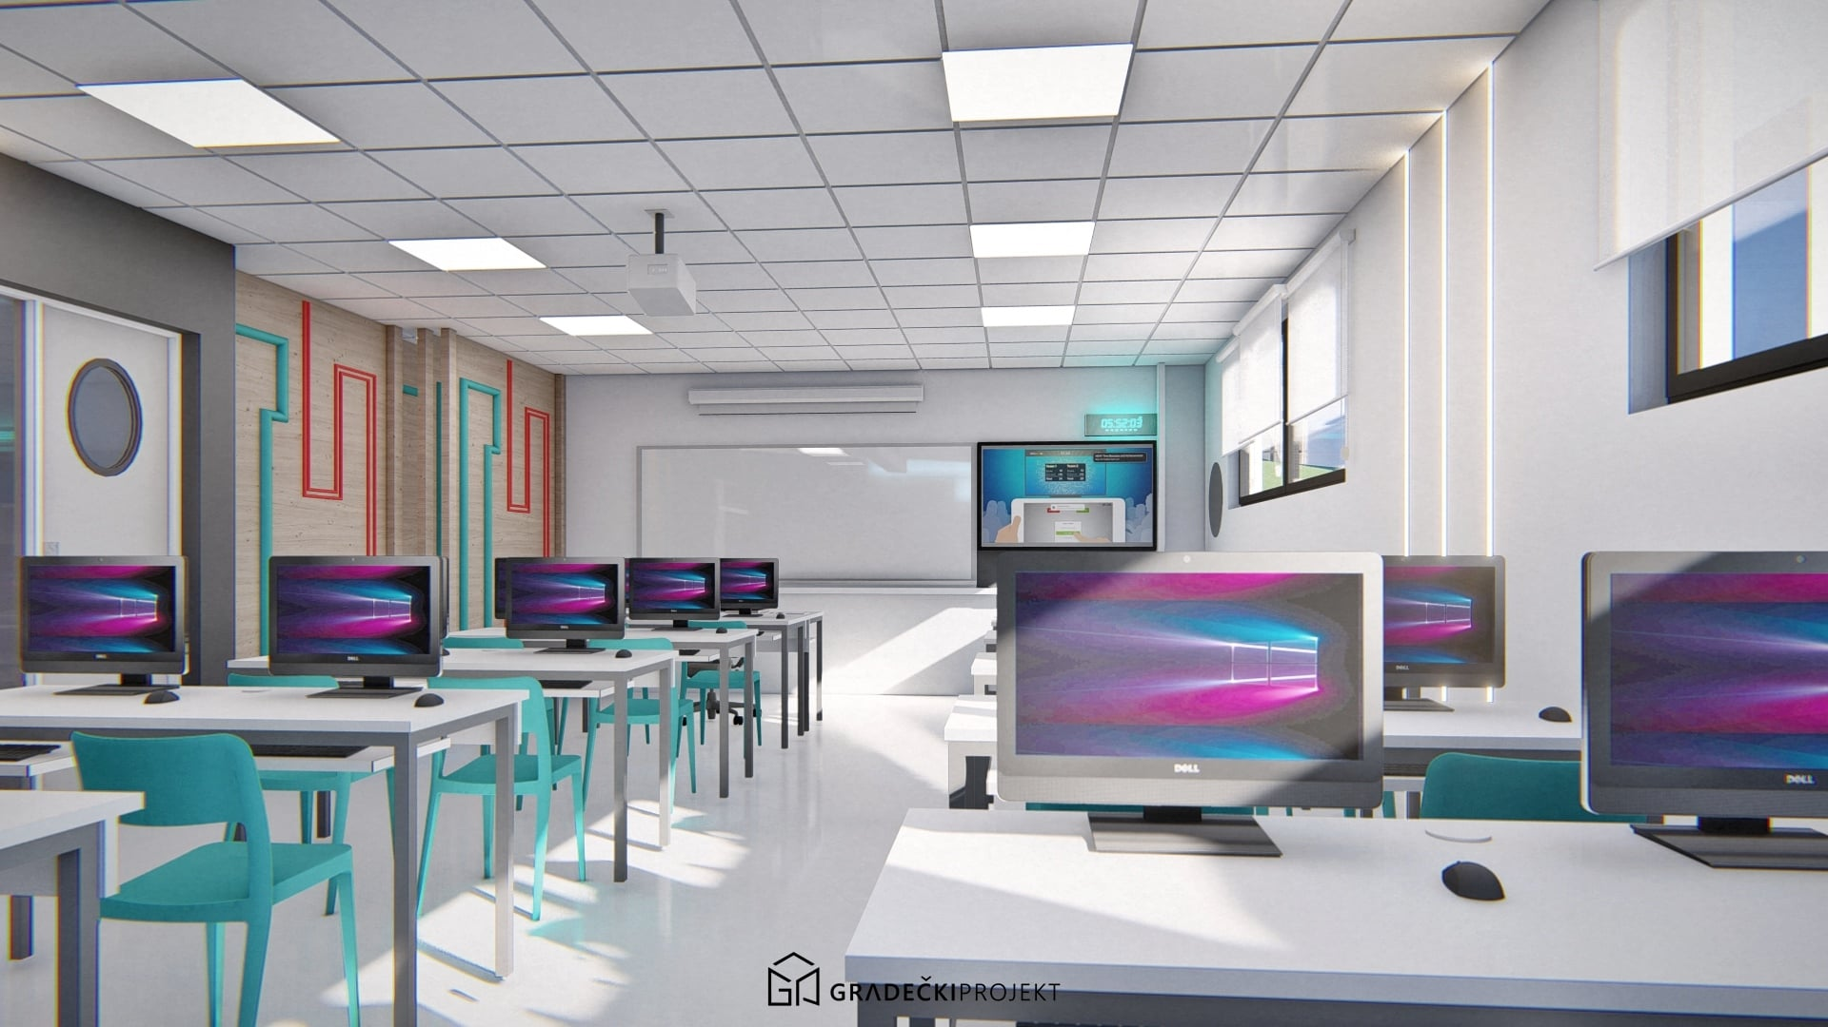
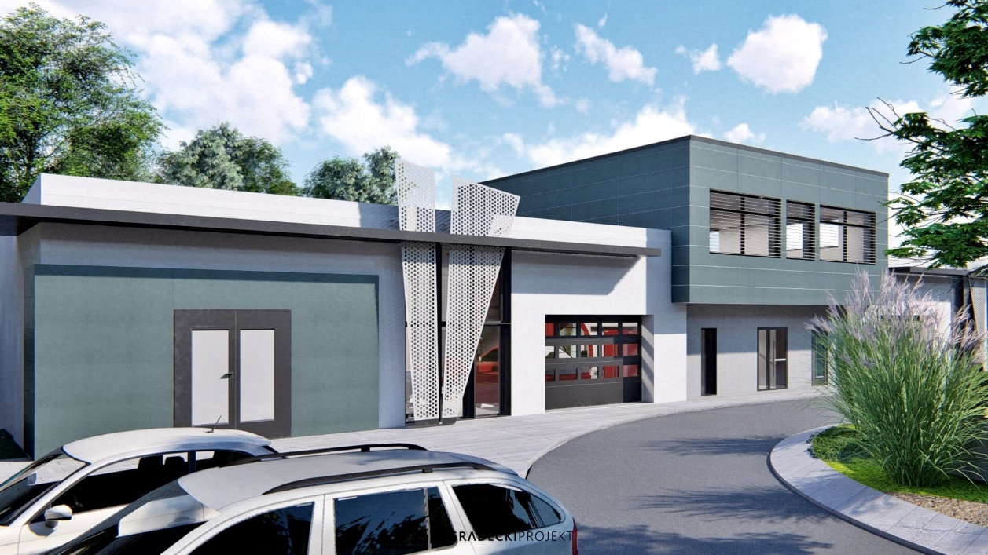
Izvor: https://www.facebook.com/Srednja-%C5%A1kola-Dragutina-Stra%C5%BEimira-1909580165957262

Slide 8
Što to radi strojobravar?
STROJOBRAVAR
priprema materijale predmeta obrade, alate, pribor, uređaje i strojeve
priprema elemente za montažu, sastavlja mehaničke sklopove i ugrađuje ih u sustav montaže
programira CNC alatne strojeve
stavlja u pogon strojeve, uređaje i postrojenja
Izvor: Prezentacija_Skole_20192020

Slide 9
Izvor: Prezentacija_Skole_20192020

Slide 10
….a što radi automehaničar
AUTOMEHANIČAR
mora usavršiti područja pregleda i popravka motora s unutrašnjim izgaranjem i sustava vezanih na motore, transmisije, voznog sklopa vozila, elektroničkih regulacijskih sustava i dijagnostike motornih vozila
Izvor: Prezentacija_Skole_20192020

Slide 11
Izvor: Prezentacija_Skole_20192020

Slide 12
Znanje se primjenjuje i na natjecanjima
Od 2015. godine učenici sudjeluju i na Međužupanijskim natjecanjima iz strojarskih zanimanja koja im pružaju mogućnost postizanja visokih rezultata na istima.
Prvi učenici na Međužupanijskom natjecanju učenika automehaničara bili su Vedran Banovec i Ivan Sesvečanec u Zagrebu 2015. godine.
2020. godine na Međužupanijskom natjecanju učenika automehatroničara sudjelovao je Dario Šumak
Ove nastavne godine (2021./2021.) na Međužupanijskom natjecanju učenika automehatroničara trebao je sudjelovati učenik 3.b razreda, Ivan Komšo-otkazano sudjelovanje radi pandemije Covid-19 virusa
Izvor: Klara Jasna Žagar-28 godina u Srednjoj školi Zelina

Slide 13
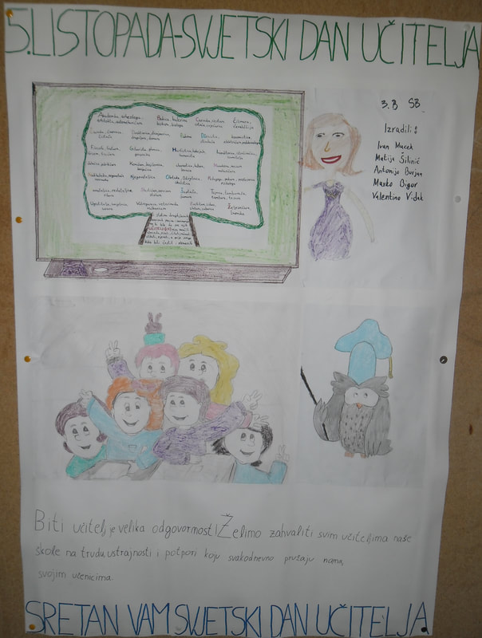
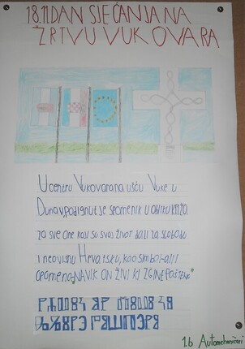
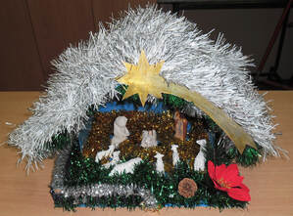
A također se izrađuju i plakati te različiti radovi…
Izvor: https://strojarstvo-zelina.weebly.com/ , uređuje: K. J. Žagar

Slide 14
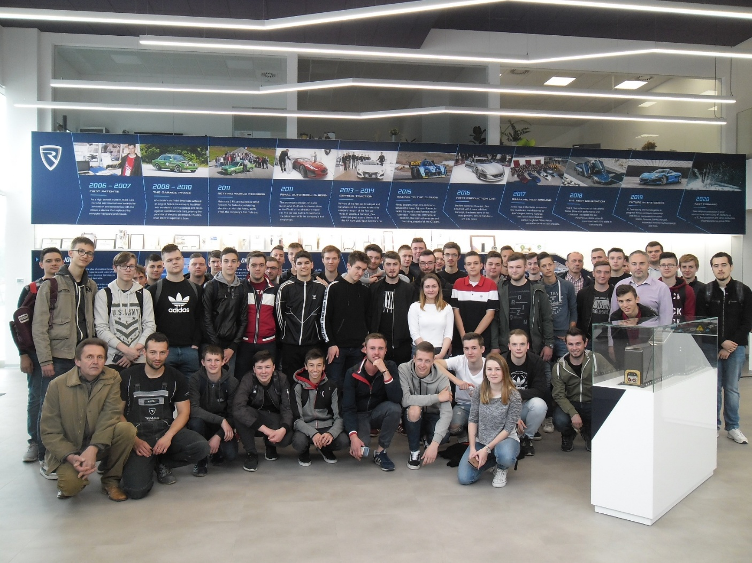
Ništa bez izvanučioničke nastave
←Tvrtka „Hidropneumatika”, 2018.
Tvrtka „Rimac Automobili”, 2019.→
Izvori: Željko Turković, Klara Jasna Žagar

Slide 15
Da nije bilo (da nema) razvijanja strojarstva, ne bi bilo ni strojarskih zanimanja

Slide 16
Što je to strojarstvo?
Strojarstvo je stručna djelatnost i znanstvena grana koja obuhvaća projektiranje, proizvodnju i iskorištavanje energetskih, radnih i alatnih strojeva, uređaja za energetiku, procesnu tehniku, proizvoda široke potrošnje i slično.
Teorijska načela strojarstva temelje se na znanstvenim granama matematike, mehanike, termodinamike, mehanike fluida, na inženjerstvu materijala i računarstvu, a srodne su mu djelatnosti elektrostrojarstvo, energetika, brodogradnja, zrakoplovstvo, metalurgija i slično, s kojima se djelomično preklapa.
Sami početak strojarstva seže daleko u prošlost (od razvoja obrade metala do složenijih mehanizama za obavljanje rada), ali strojarstvo se pravo počelo razvijati tek početkom 19. stoljeća.
Izvor: https://hr.wikipedia.org/wiki/Strojarstvo

Slide 17
Razvoj strojarstva
Od korištenja materijala nađenih u prirodi, preko metala do različitih značajnih izuma i strojeva, došli smo u 21. stoljeće, u kojem se već odvija značajan napredak u strojarstvu.

Slide 18
Za razvoj strojarskog područja, potrebni su učenici strojarskih zanimanja.
Trenutno, naših 25 su:

Slide 19
Malo nas je, al’ nas ima
1.B
(automehaničari i strojobravari)

Slide 20
Malo nas je, al’ nas ima
2.B
(automehaničari)
Izvor: Klara Jasna Žagar

Slide 21
Malo nas je, al’ nas ima
3.B
(automehaničari)
Izvor: Klara Jasna Žagar

Slide 22
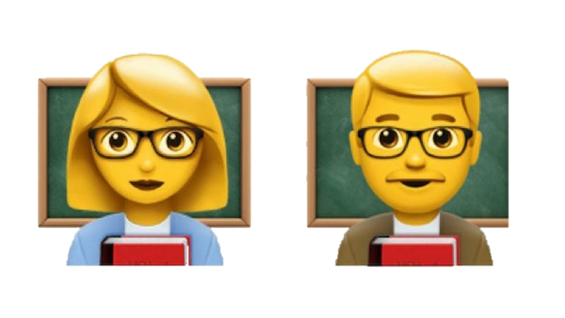
A tu smo i mi, vaši nastavnici
Klara Jasna Žagar, Željko Turković, Mateja Benjak
Izvor: Klara Jasna Žagar

Slide 23
Dragi naši budući učenici,
DOBRO NAM DOŠLI
Veselimo se vašem dolasku!

